Slide 1
Научиться можно только тому, что любишь
Иоганн Вольфганг Гете

Slide 2
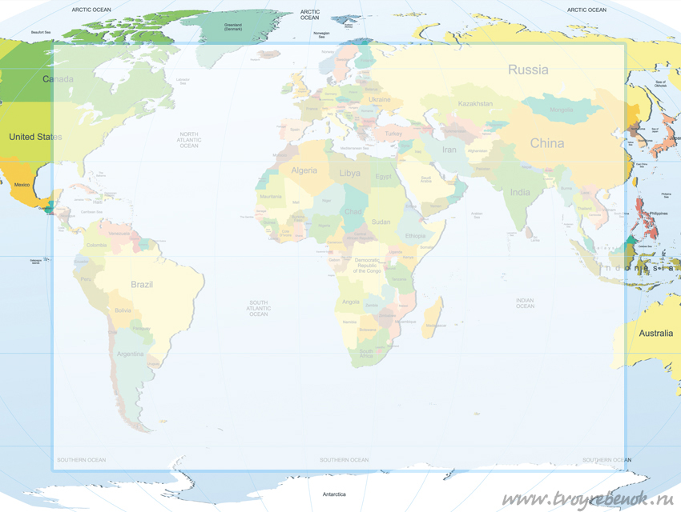


Приёмы повышения мотивации
учеников к изучению
ГЕОГРАФИИ

Slide 3




Slide 4

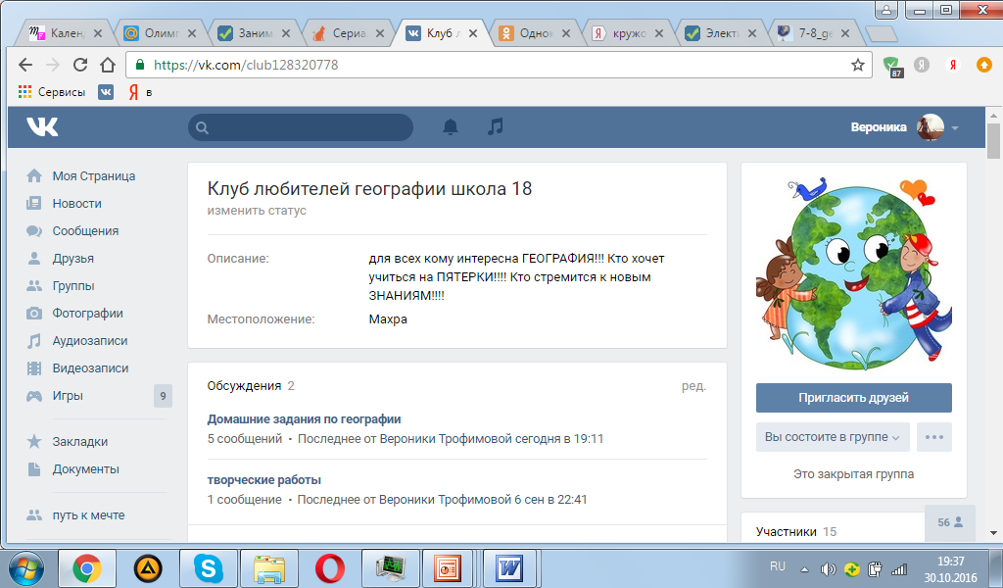

Slide 5
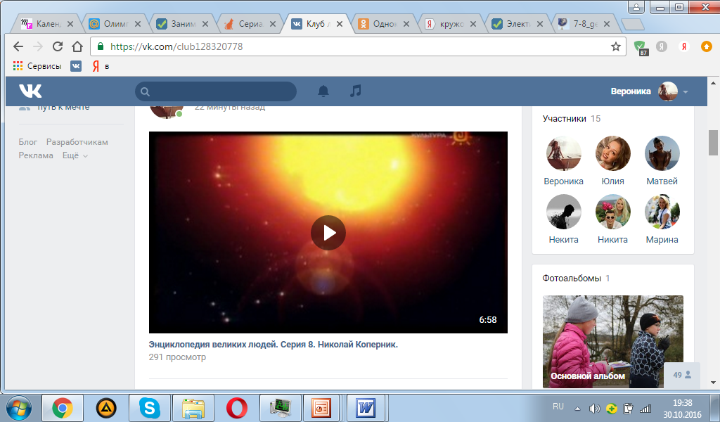
Видео, фото, обсуждения, объявления, документы, презентации, полезные ссылки, домашние задания, планы характеристик, ведомости с оценками, памятки, отзывы об уроке.

Slide 6
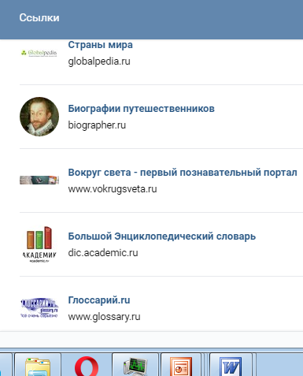
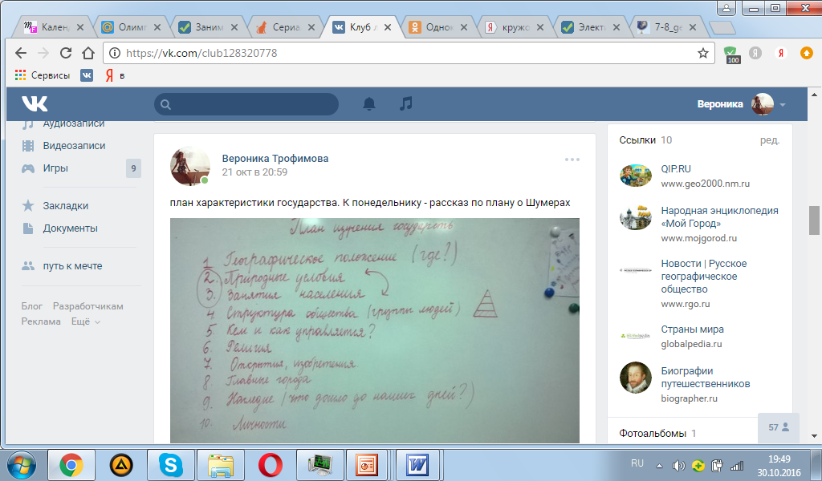

Slide 7
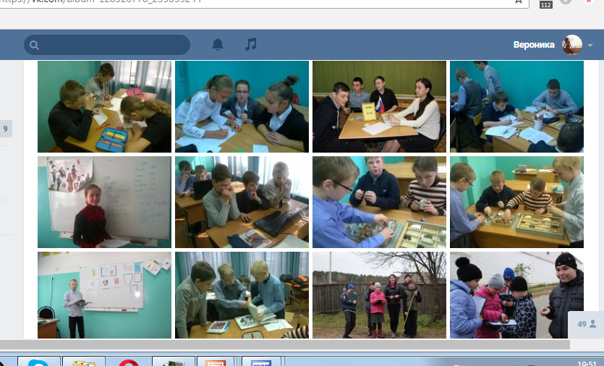

Slide 8

Организация внеурочной деятельности по предмету
Клуб любителей географии

Slide 9
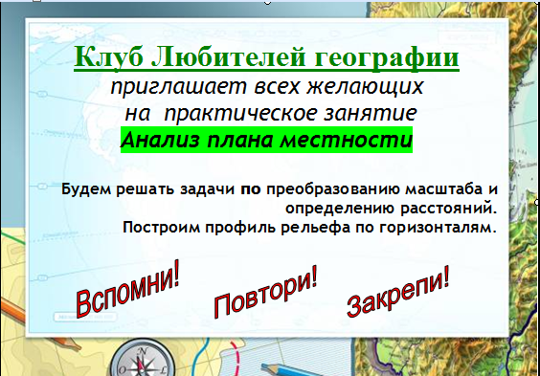

Slide 10
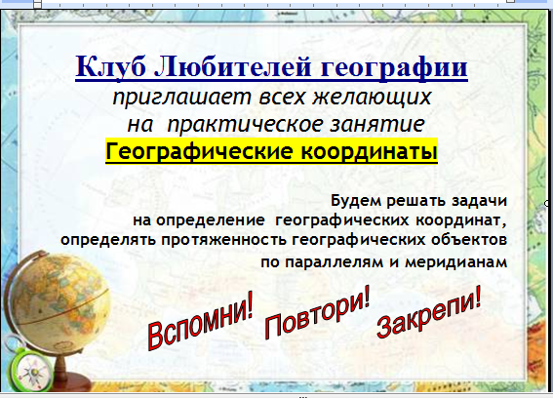

Slide 11
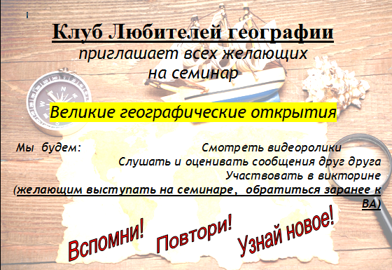

Slide 12
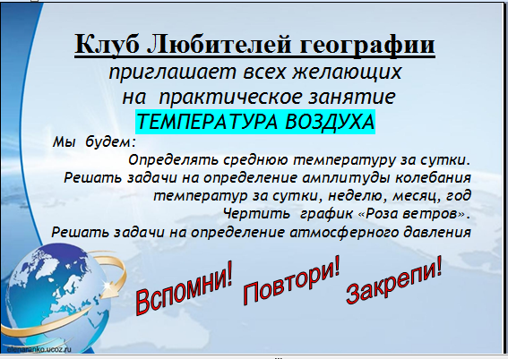

Slide 13
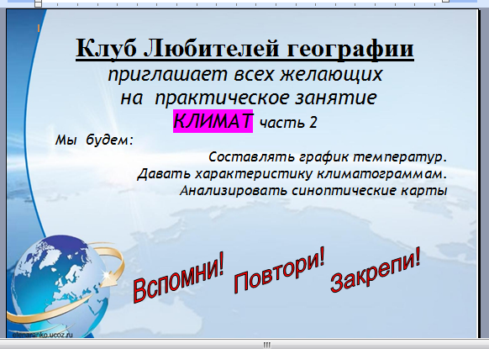

Slide 14
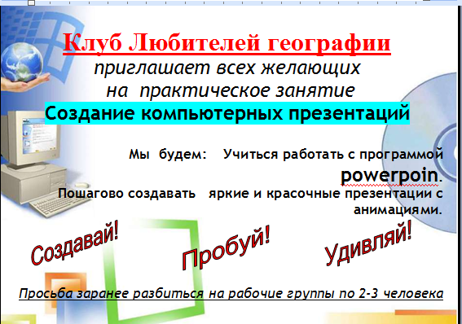

Slide 15
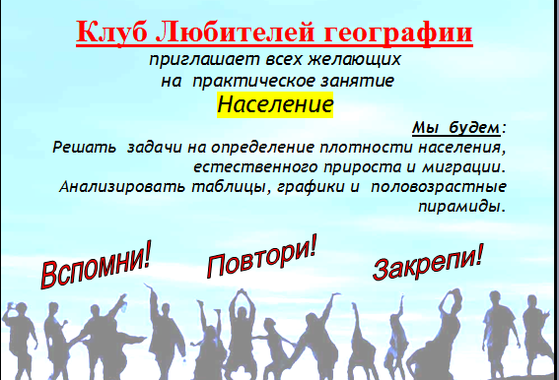

Slide 16

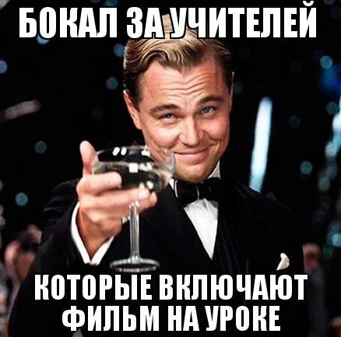
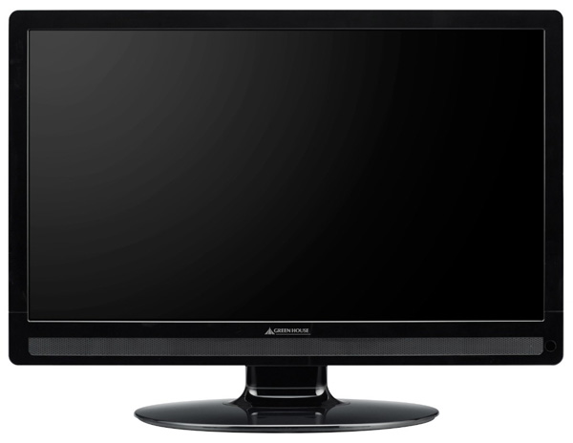
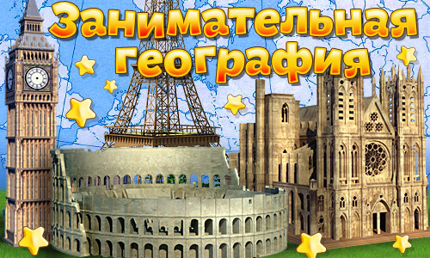
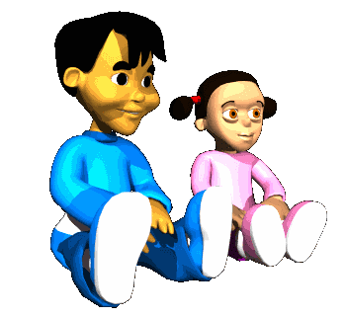
Видеоролики
не более 4-5 минут
Основная часть видео – Д.З
Задания к каждому ролику

Slide 17

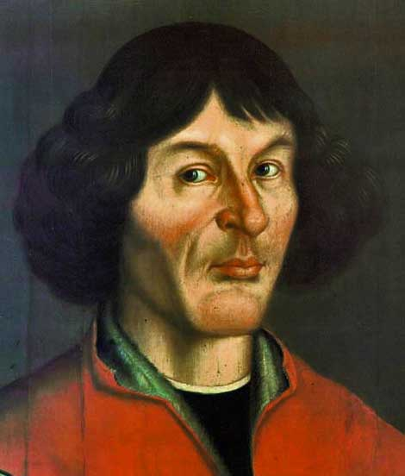
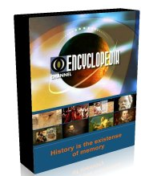
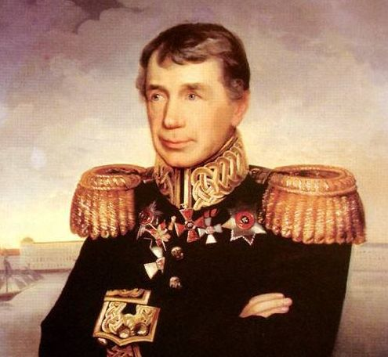
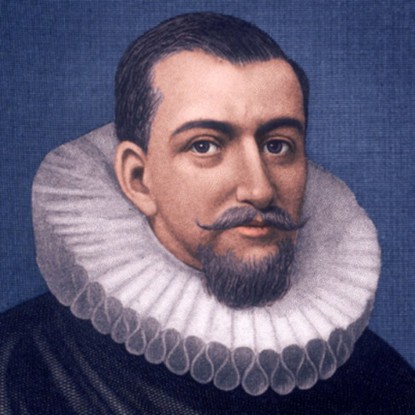
Энциклопедия великих людей
Год выхода: 2006-2008
Жанр: Научно-популярный, биографический

Slide 18
Энциклопедия великих людей
01 Галилео Галилей 08 Николай Коперник
43 Марко Поло 47 Америго Веспуччи
50 Абель Тасман 75 Генри Гудзон
91 Френсис Дрейк 101 Руаль Амундсен
140 Ф. Магеллан 172. И. Крузенштерн
229 В. Беринг 260 Х. Колумб
261 Васко да Гама 263 Д. Бруно

Slide 19
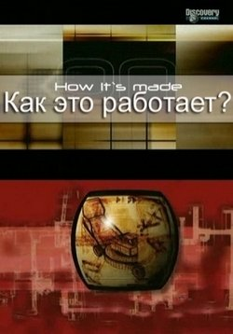
Как это работает?
канал Discovery 260 серий
Автомобили
Ковры индейцев Навахо
Хлеб
Природный каучук
Консервированные помидоры
Черная икра
Локомотивы
Крокодиловые сумки

Slide 20
Видеоролики для 8-9 классов
Михеевский ГОК
Как делают чай в России
Переработка отходов в России
Самый большой ледокол в мире
Путин. Итоги. Россия больше не голодает
Чудеса России. Баскунчак: Мертвое море России
Путешествие на Соловки
Вечная мерзлота
Тундровая жизнь
Россия от края до края. Сибирь
Россия от края до края. Камчатка
Россия от края до края. Арктика
Часовые пояса России
Путин. Итоги. Россия больше не вымирает

Slide 21
Интерактивные модели
http://bongeo.teach.obr55.ru/
Сайт учителя географии Безноговой О.Н.
6 класс (ЕКЦОР)
План местности
Вращение Земли вокруг своей оси
Географическая модель Земли
Географическое распределение давления
Дневник погоды
Погода
Мировой круговорот воды
Образование горных пород и минералов
Единая глубоководная система Европейской части России.
СДАМ ОГЭ https://geo-oge.sdamgia.ru/

Slide 22

Чтобы переварить знания, надо поглощать их с аппетитом.
Анатоль Франс
на уроке...

Slide 23
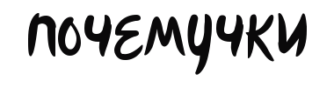


рубрика
Проводится в начале урока
Не более 2-3 минут
Участие по желанию
Вопросы для подготовки выбираются вслепую
Вопросы связаны с географией но не относятся к теме урока
Система бонусов

Slide 24

Вопросы для Почемучек
6 класс
Что такое ойкумена?
Кто плавал в море «мрака»?
Что такое сталактиты?
Почему радуга имеет форму дуги?
Где строят дома под землей?
Что называют холодильником Земли?
За какие три моря ходил А. Никитин

Slide 25

Вопросы для Почемучек
7 класс
Где находятся полюса холода?
Какие вулканы самые грозные?
В каких водоёмах можно сварить уху?
Какие страны называют карликовыми?
Какое море не имеет берегов?
Где нет смены дня и ночи?
Где находится самый южный город планеты

Slide 26
Вопросы для Почемучек
8 класс
Откуда взялась нефть?
Кто дал название русским морям?
Где находиться самый большой действующий вулкан мира?
Сколько названий сменили Уральские горы?
Какие города входят в Серебряное кольцо России?
Где в Москве можно увидеть СЕМЬ СЕСТЕР?

Slide 27
Вопросы для Почемучек 9 класс
Где у России карман?
Самые интересные географические названия
Почему пермяк – солёные уши, а пензяки толстопятые?
Почему Петербург называют второй Венецией?
Какая дорога самая длинная в мире?
Почему на гербе Челябинска верблюд?

Slide 28
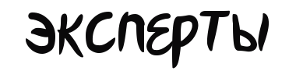
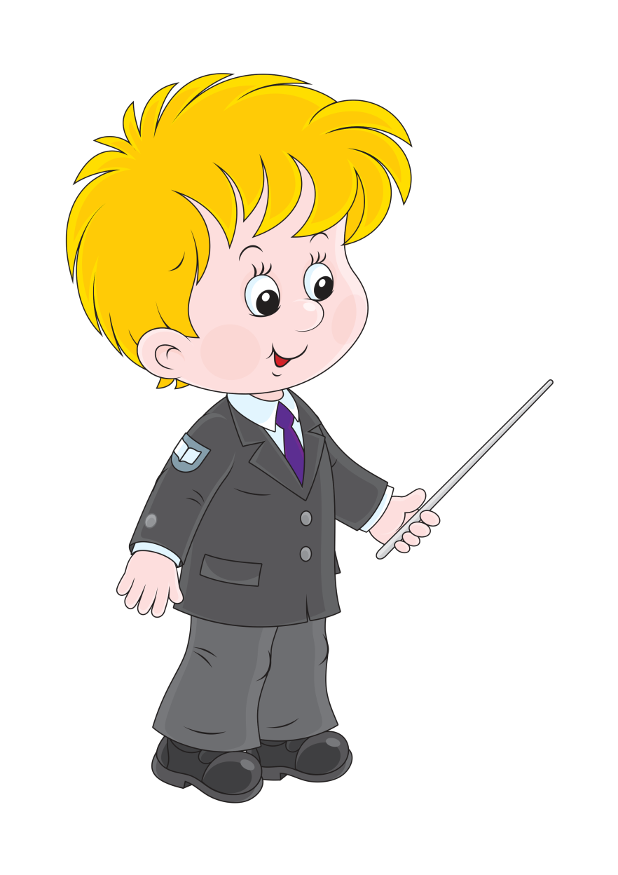
на уроке
Помощники учителя
Назначаются заранее
Сидят на первой парте
Знают больше других
Получают оценки

Slide 29





Больше всего удивило…
Хочу похвалить..
Есть вопрос…
Критикую…

Slide 30



Помощь знатоков
Внеурочное время
Нет ведомости –нет оценки
Конкретный перечень по темам
Наличие ведомости на каждого ученика

Slide 31
Все, что достигнуто дрессировкой, нажимом, насилием, — непрочно,
неверно и ненадежно
Януш Корчак

